Slide 1

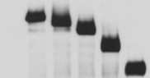

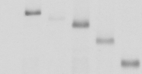

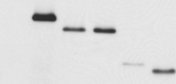


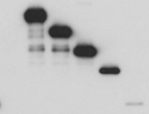

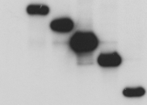
A
FAM1
FAM2
B
Δ2
Δ1
Δ4
FL
Δ3
182 …IQIANVTTLETGVSSVSDGQLESTDGRDMNLMITHVTSL… 220
−
: V5-mZMYM2
+
+
+
+
+
+
(kDa)
: 3xF-mATF7IP WT
250-
α-FLAG
ZMYM2
(mouse)
250-
IP: α-V5
α-V5
1
180
350
780
1376
150-
Mym-domain
LSD1-HDAC
100-
FL (2-1376):
250-
α-FLAG
250-
Δ1 (2-1249):
Input
150-
α-V5
Δ2 (2-1098):
100-
Cells: HEK293T
Δ3 (2-999) :
C
1
2
3
4
5
6
Δ4 (2-811) :
ΔN1
ΔN2
ΔN3
FL
ΔN4
Δ5 (2-603) :
−
: V5-mZMYM2
+
+
+
+
+
+
Δ6 (2-443) :
(kDa)
: 3xF-mATF7IP WT
250-
α-FLAG
Δ7 (2-350) :
250-
IP: α-V5
Δ8 (2-211) :
150-
α-V5
100-
ΔN1 (181-1376) :
250-
α-FLAG
ΔN2 (190-1376) :
250-
Input
ΔN3 (694-1376) :
150-
α-V5
ΔN4 (781-1376) :
100-
Cells: HEK293T
1
2
3
4
5
6
D
Δ6
Δ5
Δ8
Δ4
Δ7
−
: V5-mZMYM2
+
+
+
+
+
+
(kDa)
: 3xF-mATF7IP WT
250-
α-FLAG
100-
75-
IP: α-V5
α-V5
50-
37-
250-
α-FLAG
100-
75-
α-V5
Input
50-
37-
Cells: HEK293T
1
2
3
4
5
6
Figure S4

